Slide 1
Συναλλαγματικές ισοτιμίες και αγορά συναλλάγματος
Οι συναλλαγματικές ισοτιμίες και οι τιμές των αγαθών
Περιγραφή της αγοράς συναλλάγματος
Η ζήτηση νομισμάτων ως ζήτηση περιουσιακών στοιχείων
Ένα θεωρητικό υπόδειγμα για τις αγορές συναλλάγματος

Slide 3
1. Συναλλαγματικές ισοτιμίες
Οι συναλλαγματικές ισοτιμίες εκφράζονται ως ξένο νόμισμα ανά μονάδα εγχώριου νομίσματος ή ως εγχώριο νόμισμα ανά μονάδα ξένου νομίσματος.
Πόσο ξένο νόμισμα μπορούμε να πάρουμε με 1 δολάριο; ¥102/$1
Πόσα δολάρια μπορούμε να πάρουμε με 1 γιεν; $0,0098/¥1
Οι συναλλαγματικές ισοτιμίες μας επιτρέπουν να εκφράσουμε το κόστος ή την τιμή ενός αγαθού ή μιας υπηρεσίας σε ένα κοινό νόμισμα.
Πόσο κοστίζει ένα Honda; ¥3.000.000
Ή ¥3.000.000 x $0,0098/¥1 = $29.400
Ή ¥3.000.000 / 102 = $29.400
Πόσο κοστίζει μία Harley Davidson 30.000$ σε ¥;

Slide 4
Η υποτίμηση κι η ανατίμηση των νομισμάτων...
Υποτίμηση είναι η μείωση της αξίας ενός νομίσματος σε σχέση με την αξία ενός άλλου νομίσματος.
Το νόμισμα που έχει υποτιμηθεί έχει μικρότερη αξία (είναι λιγότερο ακριβό) και μπορεί να ανταλλαχθεί με (μπορεί ν’ αγοράσει) μια μικρότερη ποσότητα ξένου νομίσματος.
$1/€1 → $1,20/€1 σημαίνει ότι το δολάριο έχει υποτιμηθεί σε σχέση με το ευρώ. Τώρα, χρειάζονται $1,20 για την αγορά 1 ευρώ, δηλαδή το δολάριο έχει μικρότερη αξία.
Το ευρώ έχει ανατιμηθεί σε σχέση με το δολάριο: τώρα έχει μεγαλύτερη αξία.
Ανατίμηση είναι η αύξηση της αξίας ενός νομίσματος σε σχέση με την αξία ενός άλλου νομίσματος. Υποτίμηση κι ανατίμηση είναι οι δύο όψεις του ίδιου ... νομίσματος

Slide 5
... και οι επιπτώσεις τους στις τιμές των εξαγωγών και των εισαγωγών
Ένα νόμισμα που έχει υποτιμηθεί έχει μικρότερη αξία και κατά συνέπεια μπορεί ν’ αγοράσει λιγότερα ξένα αγαθά που είναι εκφρασμένα σε ξένο νόμισμα.
Πόσο κοστίζει ένα Honda; ¥3.000.000
¥3.000.000 x $0,0098/¥1 = $29.400
¥3.000.000 x $0,0100/¥1 = $30.000
Η υποτίμηση του νομίσματος σημαίνει ότι οι εισαγωγές είναι πιο ακριβές, ενώ οι εξαγωγές των εγχώριων αγαθών είναι λιγότερο ακριβές.
Η υποτίμηση του νομίσματος μειώνει τις τιμές των εξαγωγών σε σχέση με τις τιμές των εισαγωγών (σχετικές τιμές Pex/Pim)
Πρόβλημα: Τι συμβαίνει όταν μία χώρα εισάγει πρώτες ύλες (π.χ. πετρέλαιο) κι ενδιάμεσα αγαθά; Aπό τους πολέμους υποτιμήσεων (μεσοπόλεμος) στο νέο διεθνή καταμερισμό εργασίας

Slide 6
2. Η αγορά συναλλάγματος
Οι συμμετέχοντες:
Εμπορικές Τράπεζες. Βασικός στόχος η ανταπόκριση στις ανάγκες των πελατών (επιχειρήσεων). Η διατραπεζική αγορά συναλλάγματος αποτελεί το μεγαλύτερο μέρος της αγοράς συναλλάγματος.
Μη τραπεζικά χρηματοπιστωτικά ιδρύματα (αμοιβαία κεφάλαια, κερδοσκοπικά κεφάλαια, χρηματιστηριακές εταιρείες,, συνταξιοδοτικά ιδρύματα) μπορεί να αγοράζουν/πωλούν ξένα περιουσιακά στοιχεία για ‘επενδυτικούς’ σκοπούς.
Μετοχικές επιχειρήσεις διενεργούν συναλλαγές συναλλάγματος για να αγοράσουν/πωλήσουν αγαθά, υπηρεσίες και περιουσιακά στοιχεία.
Κεντρικές Τράπεζες: διενεργούν συναλλαγές συναλλαγματικών διαθεσίμων.

Slide 7
Βασικά χαρακτηριστικά των αγορών συναλλάγματος
Μεγαλύτερος όγκος συναλλαγών: Λονδίνο, Νέα Υόρκη, Φραγκφούρτη, Τόκιο, Σιγκαπούρη
Κυριαρχία του δολαρίου (νόμισμα – όχημα). Σταυροειδείς ισοτιμίες (ανταλλαγή ελβ. φράγκων και ισραηλ. σέκελ μέσω δολαρίου! Γιατί;)
Νέες τεχνολογίες -> Ενιαία παγκόσμια αγορά => έχουν ελαχιστοποιηθεί τα περιθώρια για αρμπιτράζ
Οι ημερήσιες (spot) ισοτιμίες είναι οι ισοτιμίες άμεσων ανταλλαγών νομισμάτων, δηλαδή αφορούν σε ανταλλαγές που διενεργούνται στο παρόν.
Οι προθεσμιακές (forward) ισοτιμίες διαπραγματεύονται ανάμεσα στα δύο μέρη στο παρόν, αλλά η ανταλλαγή θα διενεργηθεί στο μέλλον

Slide 8
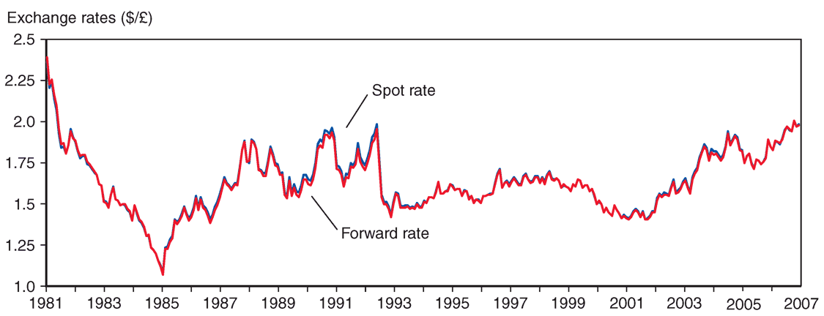
Ημερήσιες και προθεσμιακές συναλλαγματικές ισοτιμίες δολαρίου/στερλίνας, 1981-2007

Slide 9
Η άνθηση των χρηματοοικονομικών παραγώγων (derivatives)
Σύμβαση ανταλλαγής συναλλάγματος (f.e. swaps): άμεση πώληση ενός νομίσματος + προθεσμιακή επαναγορά του.
Μελλοντικά συμβόλαια (futures) και συμβόλαια προθεσμιακής συναλλαγής (forwards). Συμφωνίες καταβολής (σχεδιασμένες από ένα τρίτο μέρος) ενός ποσού ξένου νομίσματος σε ορισμένη ημερομηνία. Το 1^{ο} μπορεί να πωληθεί στην αγορά, το 2^{ο} όχι.
Δικαιώματα προθεσμιακών πράξεων συναλλάγματος (f.e. options). Δικαίωμα (κι όχι υποχρέωση) ανταλλαγής νομίσματος εντός μία περιόδου σε ορισμένη τιμή. Δικαίωμα πώλησης (put option) και δικαίωμα αγοράς (call option).

Slide 10
3. Η ζήτηση για τραπεζικές καταθέσεις σε συνάλλαγμα (περιουσιακά στοιχεία)
Ίδιοι παράγοντες με τη ζήτηση όλων των περιουσιακών στοιχείων:
Μελλοντική αξία της τραπεζικής κατάθεσης σε συνάλλαγμα
Επιτόκιο
Μεταβολή της συναλλαγματικής ισοτιμίας
Κίνδυνος
Ρευστότητα
Υποθέτουμε ότι ο κίνδυνος και η ρευστότητα των νομισματικών καταθέσεων στις αγορές συναλλάγματος είναι ίδιοι για όλα τα νομίσματα.
Το κίνητρο της κερδοσκοπίας είναι πολύ ισχυρότερο του κινήτρου της προφύλαξης
Οι εισαγωγείς και εξαγωγείς μπορεί να ενδιαφέρονται για τον κίνδυνο και τη ρευστότητα, αλλά αποτελούν ένα μικρό μέρος μόνο της αγοράς

Slide 11
Από τα περιουσιακά στοιχεία στις τραπεζικές καταθέσεις
Ποσοστό απόδοσης: η ποσοστιαία μεταβολή της αξίας που προσφέρει ένα περιουσιακό στοιχείο σε μια χρονική περίοδο.
Η ετήσια απόδοση μιας κατάθεσης ταμιευτηρίου $100 με επιτόκιο 2% είναι $100 x 1,02 = $102, άρα το ποσοστό απόδοσης είναι = ($102 - $100)/$100 = 2%
Πραγματικό ποσοστό απόδοσης: η ποσοστιαία απόδοση προσαρμοσμένη ως προς τον πληθωρισμό,
Το πραγματικό ποσοστό απόδοσης της παραπάνω κατάθεσης ταμιευτηρίου όταν ο πληθωρισμός είναι 1,5% είναι: 2% – 1,5% = 0,5%. Αφού λάβουμε υπόψη την αύξηση των τιμών των αγαθών και υπηρεσιών, το περιουσιακό στοιχείο μπορεί ν’ αγοράσει 0,5% περισσότερα αγαθά και υπηρεσίες μετά από 1 χρόνο.
Υπενθύμιση: περιουσιακά στοιχεία = πλούτος = τρόπος μεταφοράς αγοραστικής δύναμης στο μέλλον
Προσδοκώμενο πραγματικό ποσοστό απόδοσης
Στην περίπτωση των καταθέσεων: επιτόκιο + μεταβολή της συναλλαγματικής ισοτιμίας

Slide 12
Ένας προσεγγιστικός κανόνας υπολογισμού του ποσοστού απόδοσης
Έστω ότι κάποιος έχει δολάρια και θέλει να βρει το ποσοστό απόδοσης της κατάθεσής τους σε ευρώ σ’ ένα έτος
Η ποσοστιαία απόδοση σε δολάρια των καταθέσεων σε ευρώ είναι περίπου ίση με
το επιτόκιο των καταθέσεων σε ευρώ
συν την αναμενόμενη ανατίμηση των καταθέσεων σε ευρώ
R€ + (E^{e}$/€ - E$/€)/E$/€
Π.χ. αν το επιτόκιο της κατάθεσης σε ευρώ είναι 4% και το ευρώ αναμένεται να υποτιμηθεί κατά 3% έναντι του δολαρίου: 4% + -3% = 1% (0,88% στην πραγματικότητα)
Οι επενδυτές παίρνουν την απόφασή τους συγκρίνοντας το R$ με το R€ + (E^{e}$/€ - E$/€)/E$/€

Slide 13
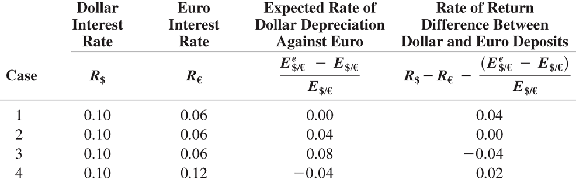
Κι ένα αριθμητικό παράδειγμα του κανόνα

Slide 14
4. Ένα θεωρητικό υπόδειγμα για τις αγορές συναλλάγματος
Η αγορά συναλλάγματος βρίσκεται σε ισορροπία όταν οι καταθέσεις σε όλα τα νομίσματα αποδίδουν την ίδια αναμενόμενη ποσοστιαία απόδοση: ισοτιμία επιτοκίων.
Η ισοτιμία επιτοκίων υποδηλώνει ότι οι καταθέσεις σε όλα τα νομίσματα είναι το ίδιο επιθυμητά περιουσιακά στοιχεία ( δεν είναι δυνατό το αρμπιτράζ στην αγορά συναλλάγματος)
Σύμφωνα με την ισοτιμία των επιτοκίων:
R$ = R€ + (E^{e}$/€ - E$/€)/E$/€
Γιατί ισχύει αυτή η συνθήκη;
Υποθέστε ότι δεν ισχύει. Π.χ. R$ > R€ + (E^{e}$/€ - E$/€)/E$/€
Τότε, κανείς επενδυτής δεν θα ήθελε να έχει καταθέσεις σε ευρώ, με αποτέλεσμα τη μείωση της ζήτησης και της τιμής του ευρώ.
Τότε, όλοι οι επενδυτές θα ήθελαν να έχουν καταθέσεις σε δολάρια, με αποτέλεσμα την αύξηση της ζήτησης και της τιμής του δολαρίου.
Το δολάριο θα ανατιμάτο και το ευρώ θα υποτιμάτο, αυξάνοντας το δεξί μέλος μέχρι την εξίσωση των δύο μελών

Slide 15
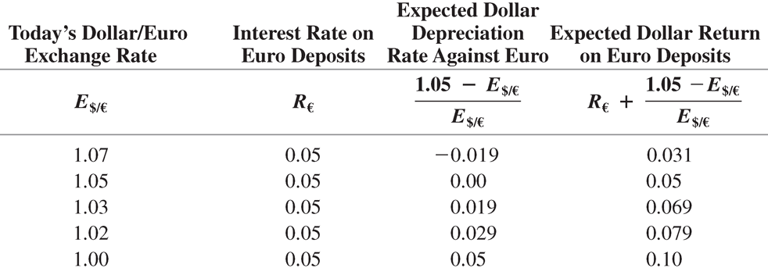
Ένα αριθμητικό παράδειγμα για τη σχέση τρέχουσας συναλλαγματικής ισοτιμίας και προσδοκώμενης απόδοσης καταθέσεων
Πως θα επιδράσει η υποτίμηση του δολαρίου στην σε δολάρια προσδοκώμενη απόδοση των καταθέσεων σε ευρώ;
,,,

Slide 16
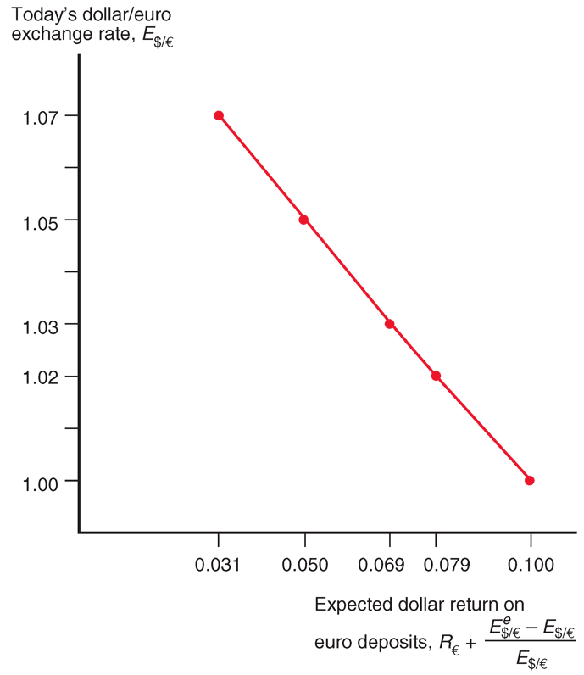
Διαγραμματική απεικόνιση του παραδείγματος

Slide 17
Το παράδοξο και η εξήγησή του
Μία υποτίμηση του δολαρίου έναντι του ευρώ μειώνει την υπολογιζόμενη σε δολάρια προσδοκώμενη απόδοση των καταθέσεων σε ευρώ
Παράδοξο: πως είναι δυνατόν μία υποτίμηση του δολαρίου να κάνει τις καταθέσεις σε ευρώ πιο ελκυστικές;
Η εξήγηση του παράδοξου: Υποθέσεις ceteris paribus:
Memo: Ρευστότητα και κίνδυνος ίδιοι και για τα δύο νομίσματα
Τα επιτόκια και η προσδοκώμενη ισοτιμία δεν μεταβάλλονται
Μία υποτίμηση του δολαρίου σήμερα (1,00 -> 1,03) σημαίνει ότι το δολάριο τώρα χρειάζεται να υποτιμηθεί κατά ένα μικρότερο ποσοστό για να φθάσει ένα δεδομένο προσδοκώμενο επίπεδο στο μέλλον (1,05)

Slide 18
Τρέχουσα συναλλαγματική ισοτιμία και αναμενόμενη ποσοστιαία απόδοση των καταθέσεων σε δολάρια
Σημερινή
συναλλαγματική
ισοτιμία, E$/€
1.07
1.05
1.03
1.02
1.00
0.031
0.050
0.069
0.079
0.100
Αναμενόμενη απόδοση σε δολάρια των καταθέσεων σε δολάρια, R$

Slide 19
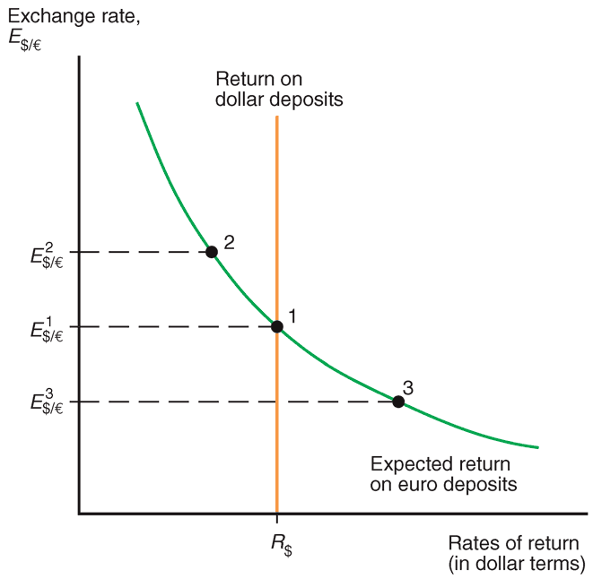
Προσδιορισμός της ισορροπίας της ισοτιμίας δολαρίου/ευρώ
Κανείς δεν θέλει
να έχει καταθέσεις
σε ευρώ
Κανείς δεν θέλει
να έχει καταθέσεις
σε δολάρια

Slide 20
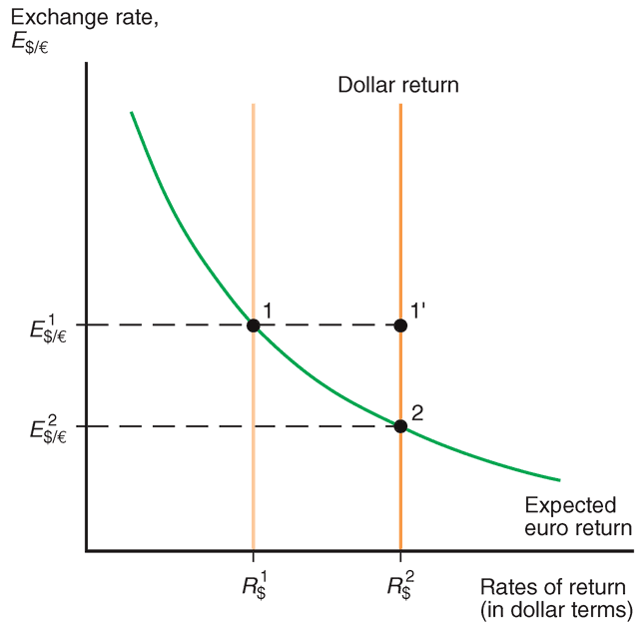
Επίδραση μιας ανόδου του επιτοκίου του δολαρίου

Slide 21
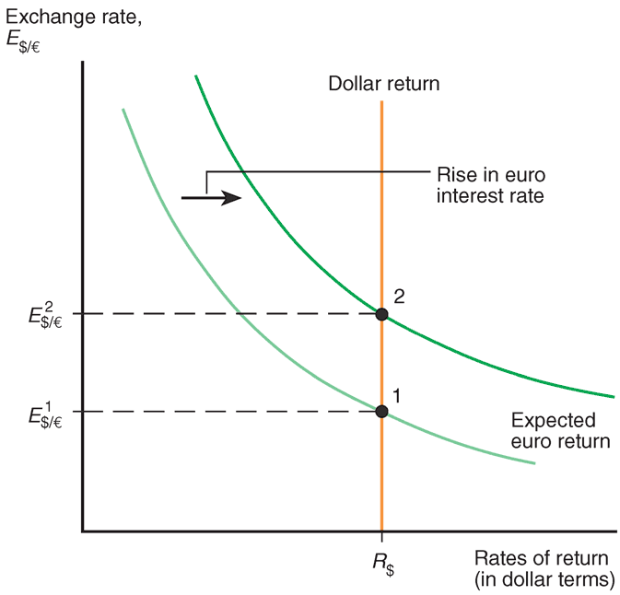
Επίδραση μιας ανόδου του επιτοκίου του ευρώ

Slide 22
Αυτο-εκπληρούμενες προφητείες στην αγορά συναλλάγματος
Το τελευταίο Διάγραμμα μπορεί να χρησιμοποιηθεί και στην περίπτωση που αλλάζουν οι προσδοκώμενες συναλλαγματικές ισοτιμίες
Ceteris paribus, μία αύξηση της προσδοκώμενης συναλλαγματικής ισοτιμίας προκαλεί μία αύξηση της τρέχουσας συναλλαγματικής ισοτιμίας
Γιατί; Υποθέστε ότι ‘οι αγορές’ αναμένουν υποτίμηση του δολαρίου σε σχέση με το ευρώ
Η αναμενόμενη ανατίμηση ενός νομίσματος οδηγεί σε πραγματική ανατίμηση (αυτο-εκπληρούμενη προφητεία)
Η αναμενόμενη υποτίμηση ενός νομίσματος οδηγεί σε πραγματική υποτίμηση (αυτο-εκπληρούμενη προφητεία).

